Slide 1

全国计算机设计大赛

Slide 2





三位一体信息化社团建设套件

Slide 3
三位一体信息化
社团建设套件
3月6日 项目启动
5月4日 一阶开发完毕

Slide 4
特色

Slide 5

安全 可靠

Slide 6

ABC
PK79xleX0zG6ztzH4c8lv/JHyNuJbh41P6a2tfV7dQg8G3ZmmUIxy/Oz9rCaTUHoJE5GZZG3fcUwHvKKuR2Qlg==
Q0DflgyTodV0Og3Tt6AufvebiWgJe9laIJ2fHZL5+z/aANeVtwY9ha0G2SNMdLFlCDEkl+nv4pHtWRokeA8+AA==
MASD12X9LpAJbIKEn/PAdHzHAparc21eAtwy601dH+z/H1Rmv8EqBViC5ftcTOTX/Hez2r6OGnntFcCHVD+Ujg==
ABC

Slide 7
500
过滤+验证+秘钥匹配+转义 部署数

Slide 8

友好 速成

Slide 9



无需思考
告别说明书
减少使用学习

Slide 10

智能 便捷

Slide 11

标准表格
轻松填写
后台安检
智能转换
数据入库
安全可靠

Slide 12



01000001000001010001001101000101000
一键人事安排
数据入库
等待调度
用户课程表
矩阵转换

Slide 13


Slide 14

亲密 沟通

Slide 15

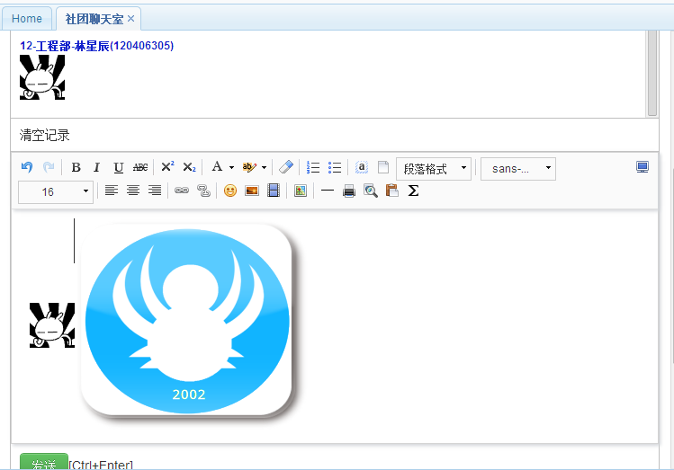
WebSocket高效率通信协议
实时沟通
多媒体富文本交流体验

Slide 16

真 跨平台

Slide 17




Slide 18
保障体系

Slide 19
定时导出备份服务器数据库
定期更新
提供支持到 2038-01-19

Slide 20
担心套件的性能？

Slide 21


Slide 23
未来规划

Slide 24
第二版
更安全的数据传输、更强的重用性
更……

Slide 25
独立SNS
增进交流 建立绿色生态系统

Slide 26
GPL 开源
非盈利 推动人类向前发展

Slide 27

高性能图形化网页系统系列
在线评测系统（SUTOJ）
在线ACM实验室
curiOSity操作系统
三位一体信息化社团建设套件

Slide 28

消息模块
独立SNS
高速缓存
活动安排
比赛展板
部员管理
数据安全
移动终端
获取灵感
Today Beta
正式发布
时光机
流畅体验
智能课表
晋升系统
一键分配
智能招新
Win7UI
工大Wiki
加密算法
智能便捷

Slide 29
谢谢！
三位一体信息化社团建设套件
acm.sut.edu.cn/nws

